Slide 1
基于cyclegan的医学时序数据的生成
汇报人：刘强华

Slide 2
目录
1
3
课题回顾
提出新方向
文献调研
目前进展
2
4

Slide 3
回顾
_{非酒精性脂肪肝}
非酒精性脂肪性肝病现已成为欧美等发达国家和我国富裕地区慢性肝病的重要病因
_{体检数据}
目前利用周期性的体检数据进行疾病预测的研究非常少，大多是基于横断面数据的研究，但病人周期性的检测数据往往更能反映出疾病的变化情况。
预测
体检时序数据
非酒精性脂肪肝疾病风险

Slide 4
_{十个特征}
BMI，甘油三酯，谷丙转氨酶，尿酸，谷氨酰转肽酶，空腹胰岛素水平，谷草转氨酶，糖化血红蛋白，高密度脂蛋白胆固醇，白细胞计数
_{举例：}
预测
2017年1月
2019年6月
第1次体检，未患脂肪肝
第3次体检，患脂肪肝
2018年3月
第2次体检，未患脂肪肝

Slide 5
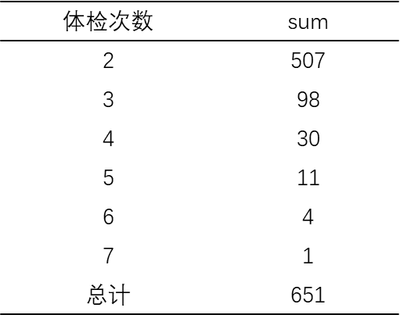
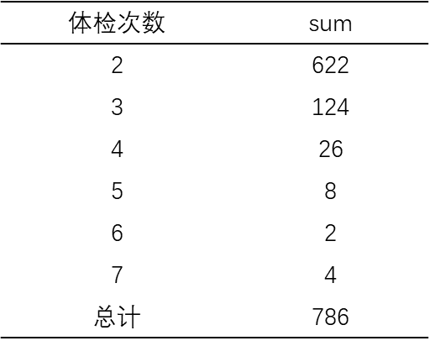
_{数据分布}
_{结果}
_{数据量太少}
验证集上最好AUC=0.71340
_{数据生成}

Slide 6
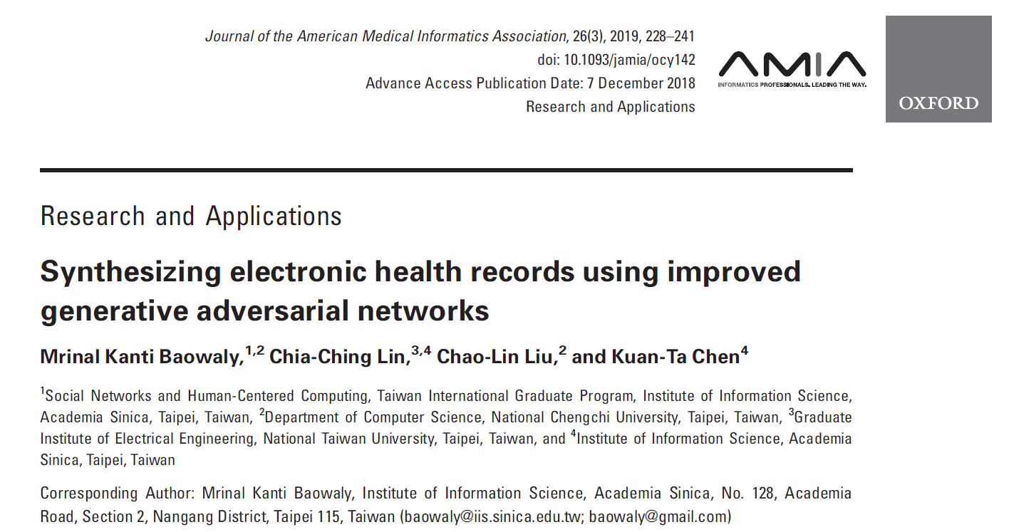
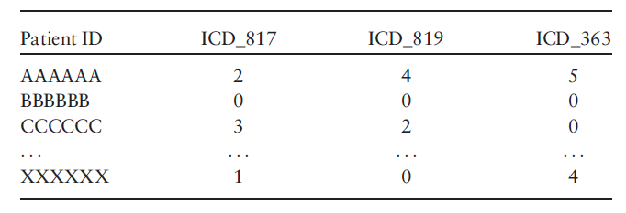
Synthesizing electronic health records using improve generative adversarial networks（2019，台湾中央研究院）
目标：生成尽量真实的EHR数据
medWGAN
改进的可生成离散的医学数据的gan模型
模型
medBGAN
数据集：MIMIC-III(公开的EHR数据集，60k病人)，LHID2005(台湾国民健康保险研究资料库的子集)

Slide 7
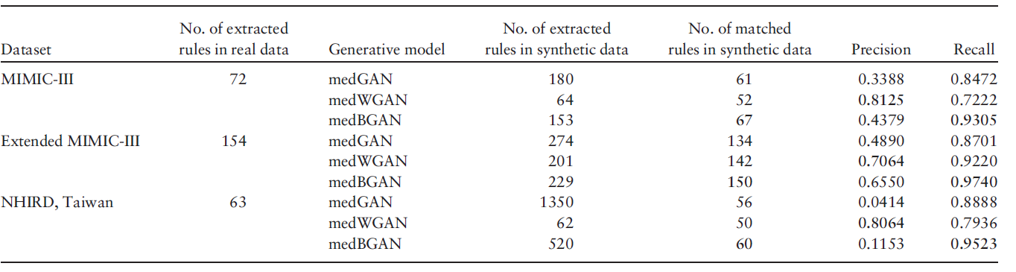
评价指标（合成数据和真实数据比较）
挖掘数据中的关联规则（Apriori算法）
比较利用逻辑回归，随机森林和SVM在真实和生成数据集中训练的模型结果
任意一个ICDcode（若为数值数据则转换为0/1）作为因变量，其余code为自变量

Slide 8
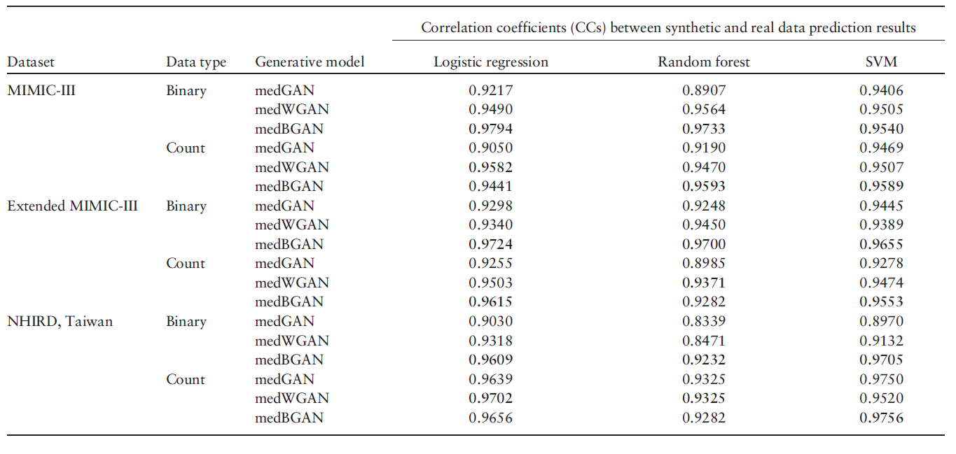

Slide 9
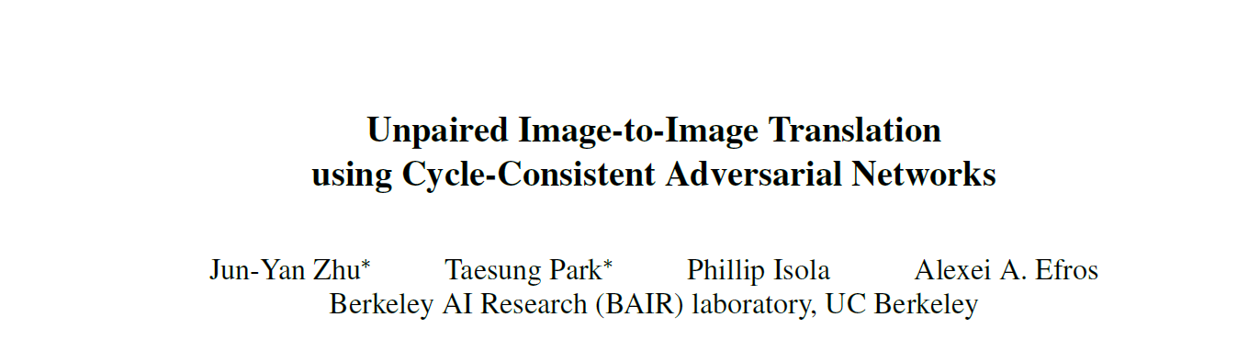
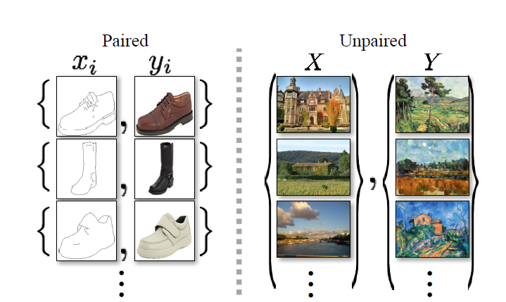
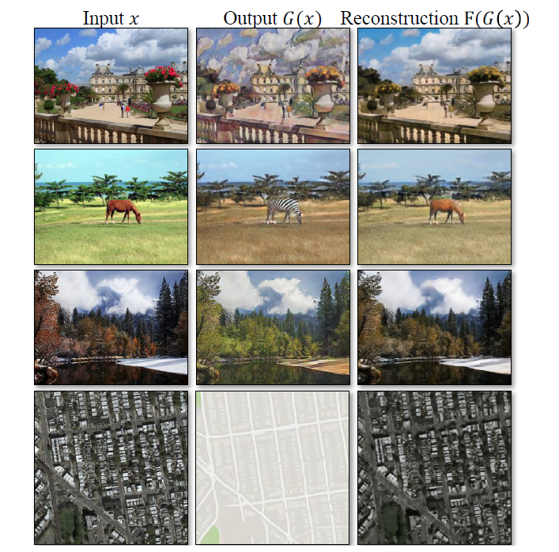
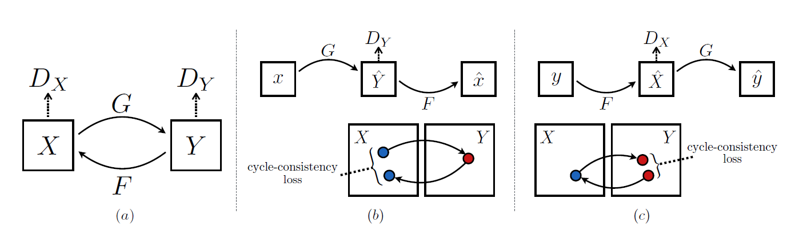
Notes:
16th IEEE International Conference on Computer Vision (ICCV)

Slide 10
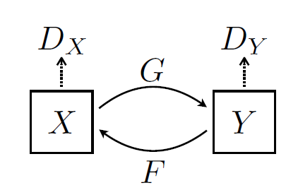
课题研究
目标：利用cyclegan生成体检时序数据
将cyclegan中生成网络由CNN改为RNN，由此引入时序特征
未患病的病人连续多年体检数据
患病的病人连续多年体检数据
可充分利用只在医院体检过一次的患者数据
原体检时序数据
预测
非酒精性脂肪肝疾病风险
扩增的数据
Notes:
16th IEEE International Conference on Computer Vision (ICCV)

Slide 11
课题研究
评价方法
预测
体检时序数据
非酒精性脂肪肝疾病风险
相同模型，不同数据，比较预测结果是否有提升
原体检时序数据
预测
非酒精性脂肪肝疾病风险
扩增的数据
Notes:
16th IEEE International Conference on Computer Vision (ICCV)

Slide 12
利用cyclegan生成时序数据
脂肪肝确诊当年数据+确诊前一年数据（1031）
数据集大小
非脂肪肝患者最新两年数据（1031）
训练集:测试集:验证集=7：2：1
特征
体重指数，谷丙转氨酶，甘油三酯，谷氨酰转酞酶，尿酸，谷草转氨酶，高密度脂蛋白-C，白细胞计数，空腹血糖，平均血红蛋白浓度，总胆红素，白蛋白，总蛋白，球蛋白，间接胆红素，直接胆红素，平均血红蛋白含量，总胆固醇，极低密度脂蛋白-C，低密度脂蛋白-C，血压(舒张压)，血压(收缩压)，心率，癌胚抗原，甲胎蛋白，碱性磷酸酶，糖抗原199

Slide 13
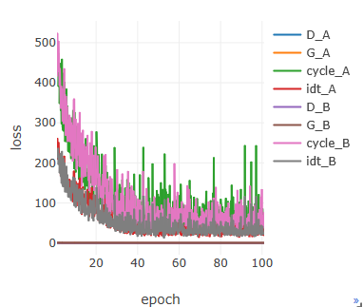
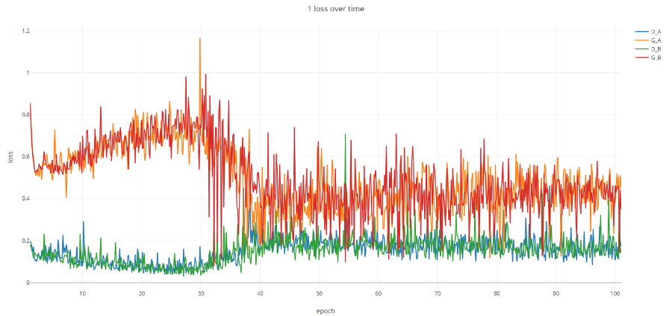
整体loss
G、D loss
问题：出现了ModeCollapse，生成的每一例数据数据数值上非常接近

Slide 14
后续计划
改进cyclegan结构，目前有很多针对ModeCollapse的解决方案，如WGAN等，可进行尝试
可利用浙一的EHR数据进行数据生成

Slide 15
THANKS

